Slide 1
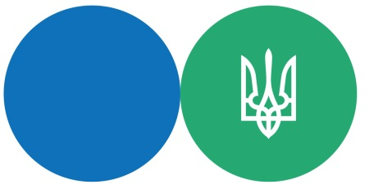

Державна податкова служба України
Головне управління ДПС у Дніпропетровській області
Головне управління ДПС у Дніпропетровській області інформує:
З 01.01.2022 року всі платники єдиного податку другої-четвертої груп при здійсненні господарської діяльності мають використовувати РРО або ПРРО, тому закликаємо платників податків не зволікати, завчасно готуватися до використання РРО або ПРРО.
Безкоштовне програмне рішення для використання суб’єктами господарювання ПРРО, інструкції щодо встановлення та налаштування ПРРО, заповнення форм, роз’яснення для платників, запитання суб’єктів господарювання та відповіді на них розміщено на головній сторінці офіційного веб-порталу ДПС України у спеціальному банері «Програмні РРО» за посиланнями:
https://tax.gov.ua/baneryi/programni-rro/;
https://tax.gov.ua/baneryi/programni-rro/programniy-reestrator-rozrahunkovih-operatsiy.

Slide 2

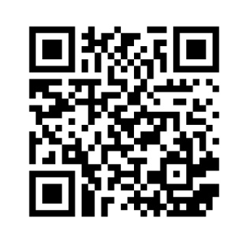
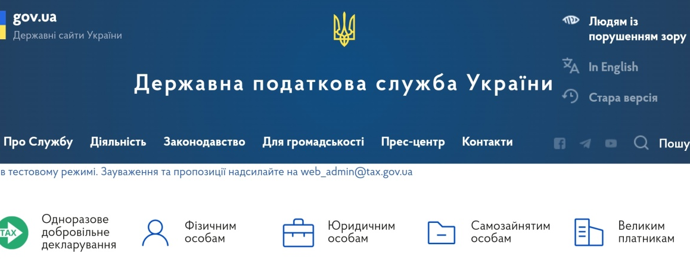
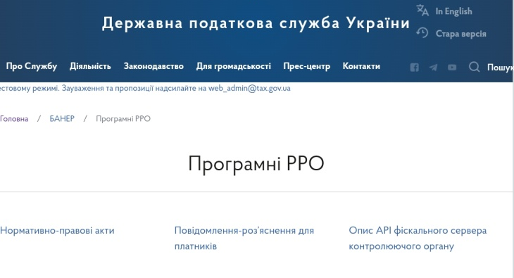
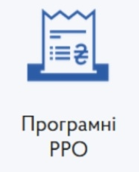
Державна податкова служба України
Головне управління ДПС у Дніпропетровській області
8 легких кроків роботи з ПРРО:
Крок 1. Оберіть програмне забезпечення. На веб-порталі ДПС у відповідному розділі банеру «Програмні РРО» розміщені безкоштовні програмні РРО.
1
3
2

Slide 3

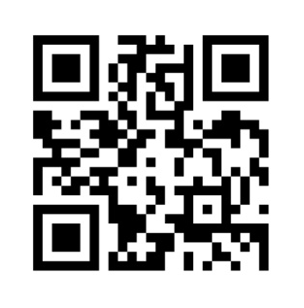
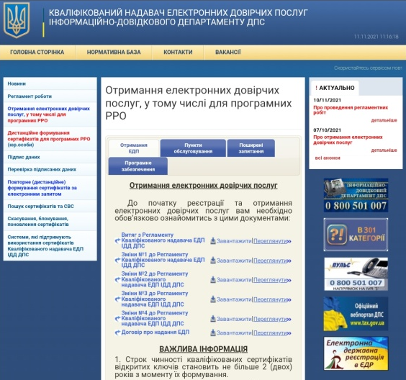
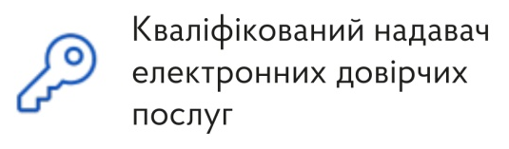
Державна податкова служба України
Головне управління ДПС у Дніпропетровській області
8 легких кроків роботи з ПРРО:
Крок 2. Отримати кваліфікований електронний підпис (КЕП) для відповідальної особи. На веб-порталі КЕП ДПС розміщено роз’яснення та зразки заповнення документів.
1
3
2

Slide 4

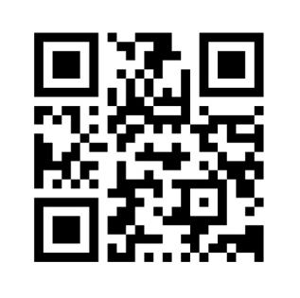
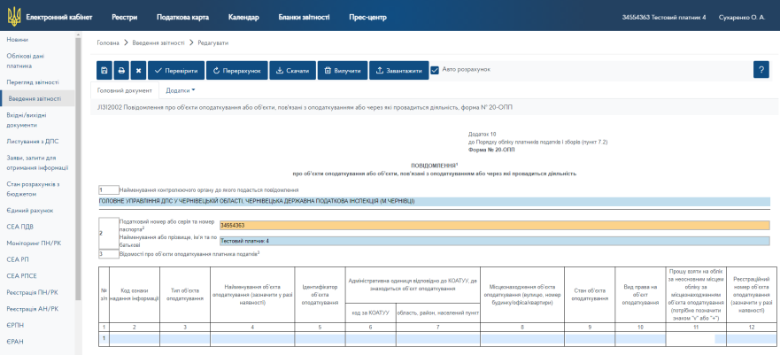
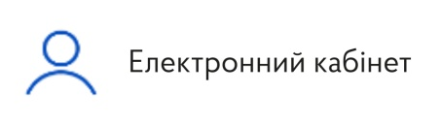
Державна податкова служба України
Головне управління ДПС у Дніпропетровській області
8 легких кроків роботи з ПРРО:
Крок 3. Зареєструвати господарську одиницю, де буде використовуватись ПРРО. Повідомити ДПС про такий об’єкт оподаткування шляхом подання повідомлення за формою № 20-ОПП (форма J/F 1312002). Заява в електронній формі подається засобами Електронного кабінету або засобами Єдиного вікна подання електронної звітності.
.
1
3
2

Slide 5

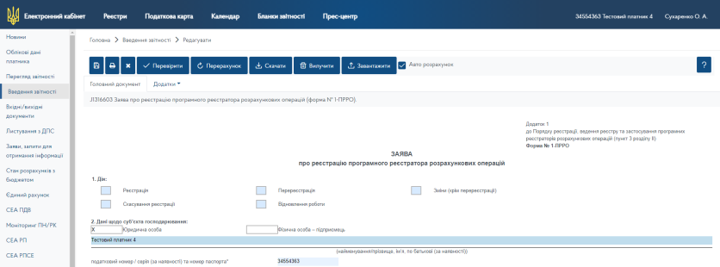
Державна податкова служба України
Головне управління ДПС у Дніпропетровській області
8 легких кроків роботи з ПРРО:
Крок 4. Подати Заяву про реєстрацію програмного реєстратора розрахункових операцій за формою № 1-ПРРО (форма J/F 1316603) або декілька заяв – за потреби. Заява в електронній формі подається засобами Електронного кабінету або засобами Єдиного вікна подання електронної звітності.
1
3
2

Slide 6

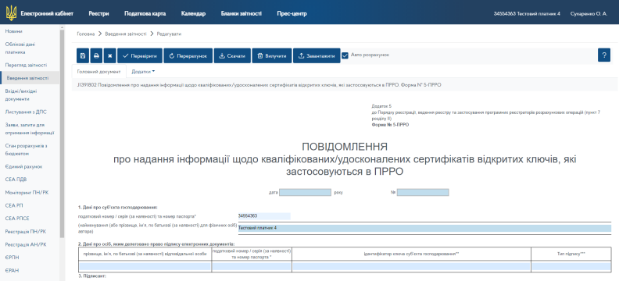
Державна податкова служба України
Головне управління ДПС у Дніпропетровській області
8 легких кроків роботи з ПРРО:
Крок 5. Зареєструвати касира на фіскальному сервері. Реєстрація касира здійснюється шляхом подання форми 5-ПРРО «Повідомлення про надання інформації щодо кваліфікованого сертифіката відкритого ключа» (форма J/F 1391802) через Електронний кабінет платника або засобами Єдиного вікна подання електронної звітності із зазначенням ідентифікатора ключа.
1
3
2

Slide 7
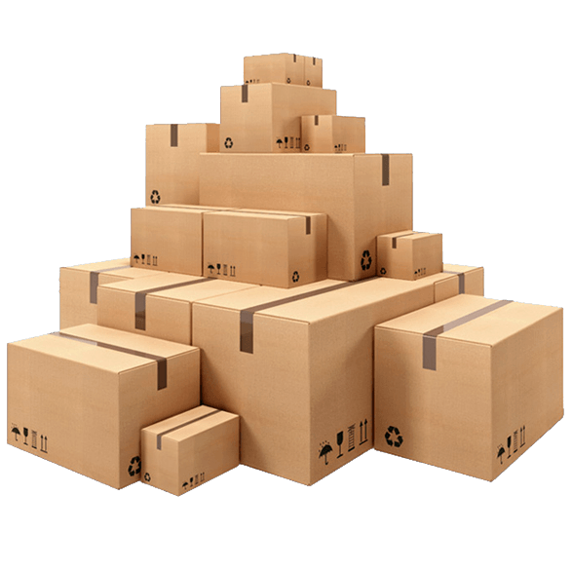

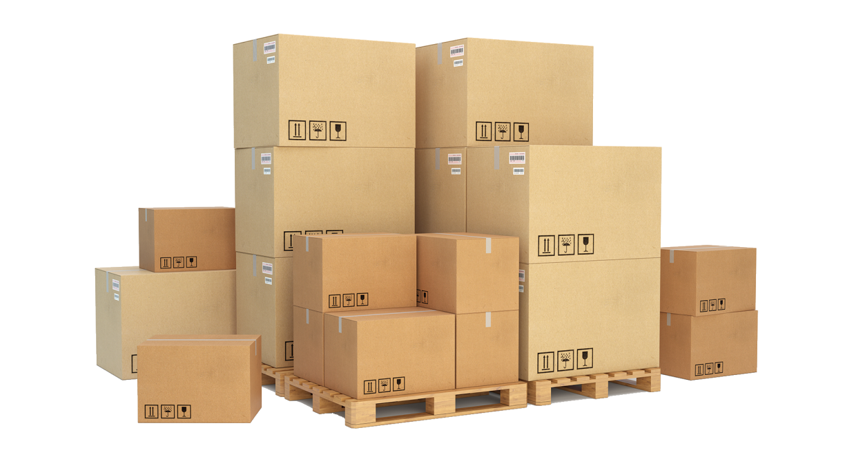
Державна податкова служба України
Головне управління ДПС у Дніпропетровській області
8 легких кроків роботи з ПРРО:
Крок 6. Введіть в ПРРО перелік товарів.

Slide 8

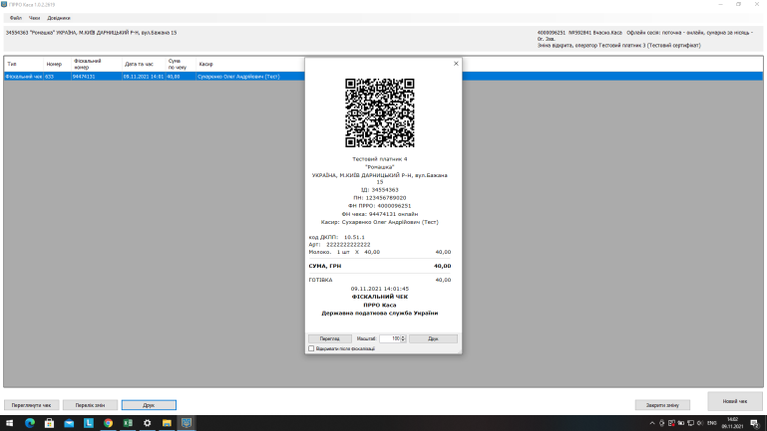
Державна податкова служба України
Головне управління ДПС у Дніпропетровській області
8 легких кроків роботи з ПРРО:
Крок 7. Службовий документ про відкриття/закриття зміни створюється на ПРРО автоматично з присвоєнням локального номеру та направляється до фіскального серверу ДПС України. Реєструється сервером шляхом присвоєння номера, який є номером зміни. Номер зміни повідомляється особі, яка відкриває зміну на ПРРО, у відповіді фіскального сервера. На одному ПРРО може бути відкрита одночасно тільки одна зміна. При цьому дозволяється відкрити нову зміну за умови закриття попередньої.

Slide 9

Державна податкова служба України
Головне управління ДПС у Дніпропетровській області
8 легких кроків роботи з ПРРО:
Крок 8. Закрити робочу зміну. Для цього формується фіскальний звітний чек / фіскальний звіт.

